Slide 1
WELCOME

Slide 2
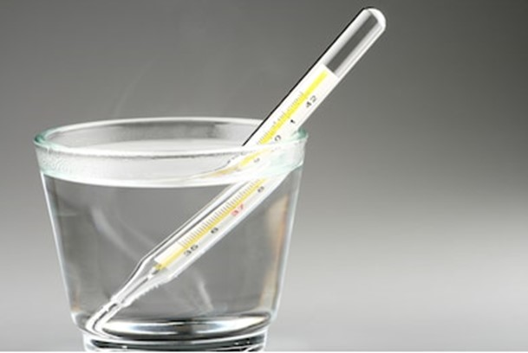
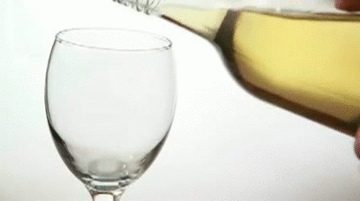
Nhiệt lượng cần để làm nóng 1 kg nước lên thêm 1℃ khác với nhiệt lượng cần để làm nóng 1 kg rượu lên thêm 1℃. Đại lượng Vật lí nào có thể dùng để mô tả sự khác biệt như trên của các chất khác nhau?

Slide 3
BÀI 4: NHIỆT DUNG RIÊNG

Slide 4
NỘI DUNG CHÍNH
KHÁI NIỆM NHIỆT DUNG RIÊNG
I
II
THỰC HÀNH ĐO NHIỆT DUNG RIÊNG CỦA NƯỚC
BÀI 4: NHIỆT DUNG RIÊNG
1.
Hệ thức tính nhiệt lượng trong quá trình truyền nhiệt để làm thay đổi nhiệt độ của vật
2.
Định nghĩa nhiệt dung riêng

Slide 5
I
KHÁI NIỆM NHIỆT DUNG RIÊNG
BÀI 4: NHIỆT DUNG RIÊNG
NỘI DUNG
I. Khái niệm nhiệt dung riêng
1. Hệ thức tính nhiệt lượng trong quá trình truyền nhiệt để làm thay đổi nhiệt độ của vật
2. Định nghĩa nhiệt dung riêng
II. Thực hành đo nhiệt dung riêng của nước

Slide 6
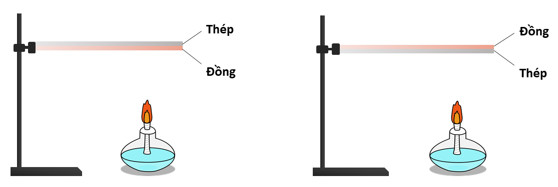
BÀI 4: NHIỆT DUNG RIÊNG
NỘI DUNG
I. Khái niệm nhiệt dung riêng
1. Hệ thức tính nhiệt lượng trong quá trình truyền nhiệt để làm thay đổi nhiệt độ của vật
2. Định nghĩa nhiệt dung riêng
II. Thực hành đo nhiệt dung riêng của nước
1) Hệ thức tính nhiệt lượng trong quá trình truyền nhiệt để làm thay đổi nhiệt độ của vật
PHIẾU HỌC TẬP SỐ 1
Câu 1: Để làm tăng nhiệt độ của vật phụ thuộc vào các yếu tố nào?
Câu 2: Hãy tìm thêm ví dụ trong đời sống để minh họa cho nội dung trên?
Câu 3: Nêu lại công thức tính nhiệt lượng Q? Giải thích các đại lượng?

Slide 7
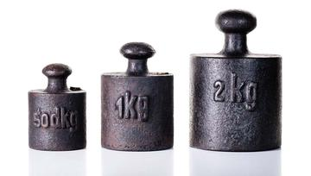
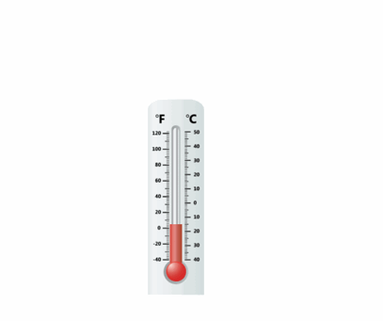
1
BÀI 4: NHIỆT DUNG RIÊNG
NỘI DUNG
I. Khái niệm nhiệt dung riêng
1. Hệ thức tính nhiệt lượng trong quá trình truyền nhiệt để làm thay đổi nhiệt độ của vật
2. Định nghĩa nhiệt dung riêng
II. Thực hành đo nhiệt dung riêng của nước
Để làm tăng nhiệt độ của vật phụ thuộc vào các yếu tố:
Khối lượng của vật
2
3
Độ tăng nhiệt độ của vật
Tính chất của chất làm vật

Slide 8
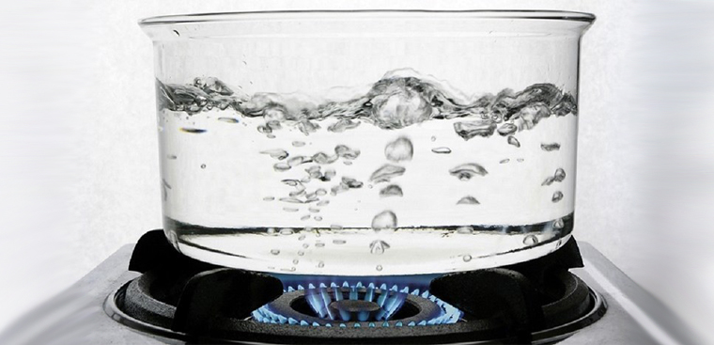
BÀI 4: NHIỆT DUNG RIÊNG
NỘI DUNG
I. Khái niệm nhiệt dung riêng
1. Hệ thức tính nhiệt lượng trong quá trình truyền nhiệt để làm thay đổi nhiệt độ của vật
2. Định nghĩa nhiệt dung riêng
II. Thực hành đo nhiệt dung riêng của nước
Câu 2: Hãy tìm thêm ví dụ trong đời sống để minh họa cho nội dung trên?
Khối lượng của vật:
+ Thời gian đun sôi 10 lít nước lâu hơn đun sôi 1 lít nước, chứng tỏ nhiệt lượng cần cung cấp cho 10 lít nước nhiều hơn, nên nhiệt lượng cần cung cấp cho vật để làm tăng nhiệt độ phụ thuộc vào khối lượng.

Slide 9
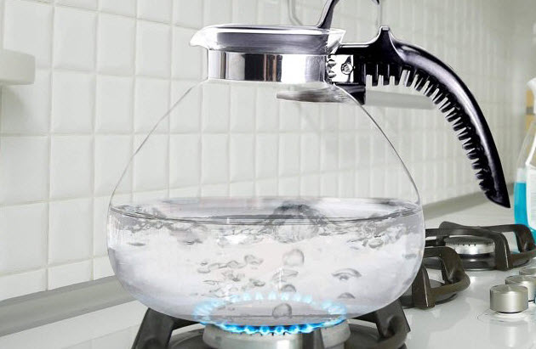
BÀI 4: NHIỆT DUNG RIÊNG
NỘI DUNG
I. Khái niệm nhiệt dung riêng
1. Hệ thức tính nhiệt lượng trong quá trình truyền nhiệt để làm thay đổi nhiệt độ của vật
2. Định nghĩa nhiệt dung riêng
II. Thực hành đo nhiệt dung riêng của nước
Câu 2: Hãy tìm thêm ví dụ trong đời sống để minh họa cho nội dung trên?
Độ tăng nhiệt độ của vật:
+ Để đun sôi cùng một lượng 5 lít nước từ 20 °C và từ 50 °C sẽ tốn thời gian khác nhau, chứng tỏ nhiệt lượng cần cung cấp để nước sôi phụ thuộc vào độ tăng nhiệt độ.

Slide 10
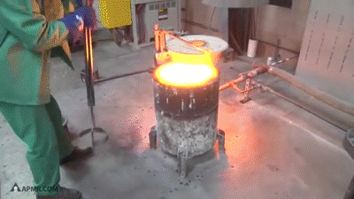
BÀI 4: NHIỆT DUNG RIÊNG
NỘI DUNG
I. Khái niệm nhiệt dung riêng
1. Hệ thức tính nhiệt lượng trong quá trình truyền nhiệt để làm thay đổi nhiệt độ của vật
2. Định nghĩa nhiệt dung riêng
II. Thực hành đo nhiệt dung riêng của nước
Câu 2: Hãy tìm thêm ví dụ trong đời sống để minh họa cho nội dung trên?
Tính chất của chất làm vật:
+ Để làm nóng 1 miếng sắt và 1 miếng nhôm có cùng khối lượng đến một nhiệt độ như nhau sẽ tốn thời gian khác nhau, chứng tỏ nhiệt lượng cần cung cấp khác nhau.

Slide 11
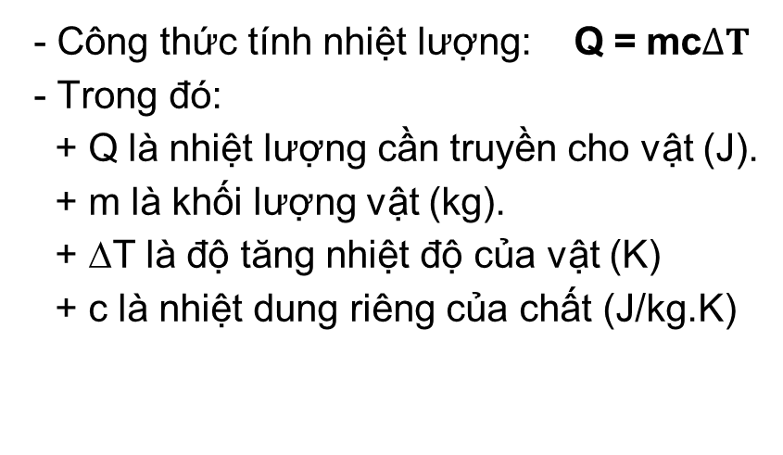
BÀI 4: NHIỆT DUNG RIÊNG
NỘI DUNG
I. Khái niệm nhiệt dung riêng
1. Hệ thức tính nhiệt lượng trong quá trình truyền nhiệt để làm thay đổi nhiệt độ của vật
2. Định nghĩa nhiệt dung riêng
II. Thực hành đo nhiệt dung riêng của nước
Câu 3: Nêu lại công thức tính nhiệt lượng Q? Giải thích các đại lượng?
- Công thức tính nhiệt lượng: Q = mc$∆T$
- Trong đó:
+ Q là nhiệt lượng cần truyền cho vật (J).
+ m là khối lượng vật (kg).
+ ∆T là độ tăng nhiệt độ của vật (K)
+ c là nhiệt dung riêng của chất (J/kg.K)

Slide 12
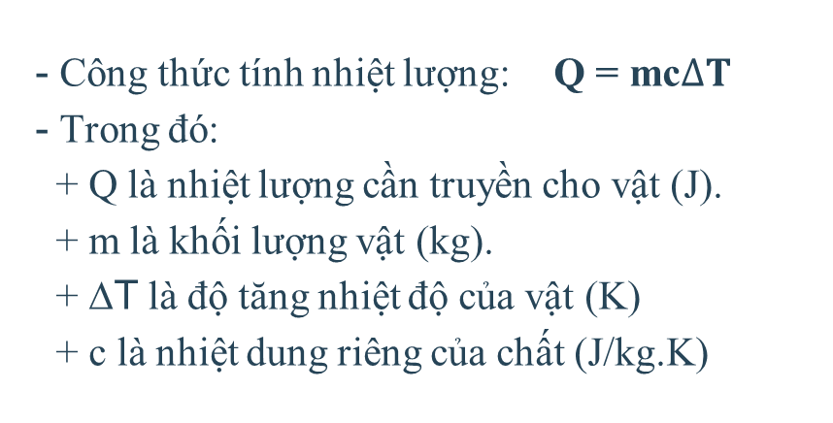
BÀI 4: NHIỆT DUNG RIÊNG
NỘI DUNG
I. Khái niệm nhiệt dung riêng
1. Hệ thức tính nhiệt lượng trong quá trình truyền nhiệt để làm thay đổi nhiệt độ của vật
2. Định nghĩa nhiệt dung riêng
II. Thực hành đo nhiệt dung riêng của nước
1) Hệ thức tính nhiệt lượng trong quá trình truyền nhiệt để làm thay đổi nhiệt độ của vật
- Công thức tính nhiệt lượng: Q = mc$∆T$
- Trong đó:
+ Q là nhiệt lượng cần truyền cho vật (J).
+ m là khối lượng vật (kg).
+ ∆T là độ tăng nhiệt độ của vật (K)
+ c là nhiệt dung riêng của chất (J/kg.K)

Slide 13
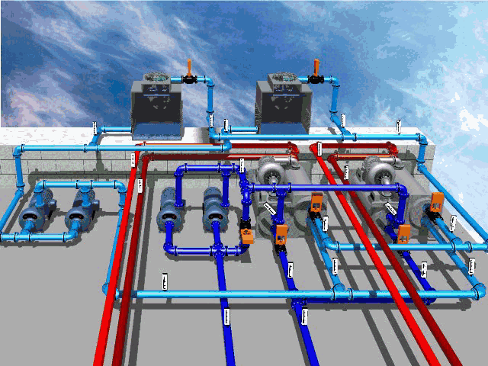
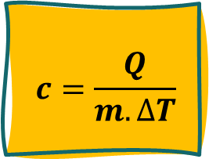
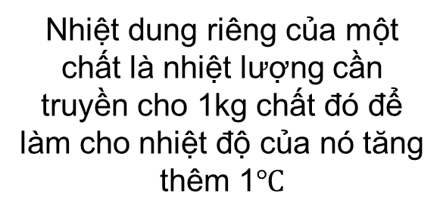
BÀI 4: NHIỆT DUNG RIÊNG
NỘI DUNG
I. Khái niệm nhiệt dung riêng
1. Hệ thức tính nhiệt lượng trong quá trình truyền nhiệt để làm thay đổi nhiệt độ của vật
2. Định nghĩa nhiệt dung riêng
II. Thực hành đo nhiệt dung riêng của nước
2. Định nghĩa nhiệt dung riêng
$$c=\frac{Q}{m.∆T}$$
Nhiệt dung riêng của một chất là nhiệt lượng cần truyền cho 1kg chất đó để làm cho nhiệt độ của nó tăng thêm 1$℃$
Nhiệt dung riêng là thông tin quan trọng thường dùng khi thiết kế các hệ thống làm mát, sưởi ấm,…

Slide 14
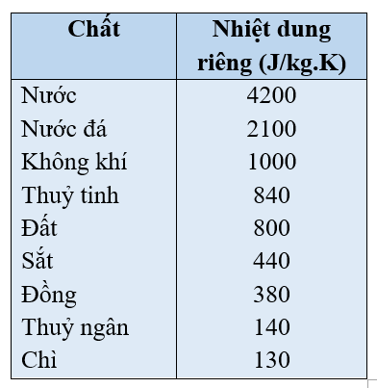
BÀI 4: NHIỆT DUNG RIÊNG
NỘI DUNG
I. Khái niệm nhiệt dung riêng
1. Hệ thức tính nhiệt lượng trong quá trình truyền nhiệt để làm thay đổi nhiệt độ của vật
2. Định nghĩa nhiệt dung riêng
II. Thực hành đo nhiệt dung riêng của nước
PHIẾU HỌC TẬP SỐ 2
Câu 1: Biết nhiệt dung riêng của nước lớn gấp hơn hai lần của dầu, tại sao trong bộ tản nhiệt (làm mát) của máy biến thế, người ta lại dùng dầu mà không dùng nước như bộ tản nhiệt của động cơ nhiệt?
Câu 2: Hãy dựa vào giá trị của nhiệt dung riêng của nước và của đất trong Bảng 4.1 để giải thích tại sao ban ngày có gió mát thổi từ biển vào đất liền, ban đêm có gió ấm thổi từ đất liền ra biển?
Bảng 4.1. Giá trị gần đúng nhiệt dung riêng của một số chất

Slide 15
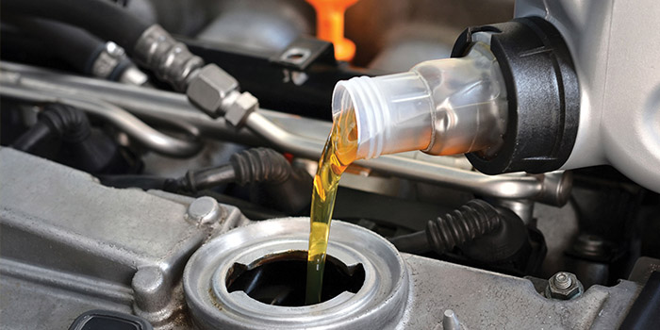
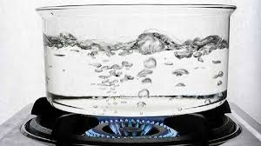
BÀI 4: NHIỆT DUNG RIÊNG
NỘI DUNG
I. Khái niệm nhiệt dung riêng
1. Hệ thức tính nhiệt lượng trong quá trình truyền nhiệt để làm thay đổi nhiệt độ của vật
2. Định nghĩa nhiệt dung riêng
II. Thực hành đo nhiệt dung riêng của nước
Câu 1: Người ta lại dùng dầu mà không dùng nước như trong bộ tản nhiệt của động cơ nhiệt vì:
+ Điểm nóng chảy và nhiệt độ sôi của dầu cao hơn so với nước, giúp nó có thể hoạt động ở nhiệt độ cao hơn mà không cần áp lực cao.

Slide 16

BÀI 4: NHIỆT DUNG RIÊNG
NỘI DUNG
I. Khái niệm nhiệt dung riêng
1. Hệ thức tính nhiệt lượng trong quá trình truyền nhiệt để làm thay đổi nhiệt độ của vật
2. Định nghĩa nhiệt dung riêng
II. Thực hành đo nhiệt dung riêng của nước
+ Dầu không dẫn điện tốt hơn nước, điều này là quan trọng trong bộ tản nhiệt của máy biến thế để tránh nguy cơ hỏng hóc và sự cố điện.

Slide 17
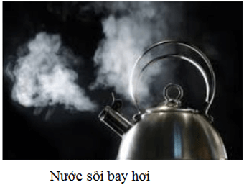
BÀI 4: NHIỆT DUNG RIÊNG
NỘI DUNG
I. Khái niệm nhiệt dung riêng
1. Hệ thức tính nhiệt lượng trong quá trình truyền nhiệt để làm thay đổi nhiệt độ của vật
2. Định nghĩa nhiệt dung riêng
II. Thực hành đo nhiệt dung riêng của nước
+ Dầu ít bay hơi hơn và ít bị bay hơi trong quá trình vận hành, giảm nguy cơ mất nước và cần bổ sung nước định kỳ.

Slide 18
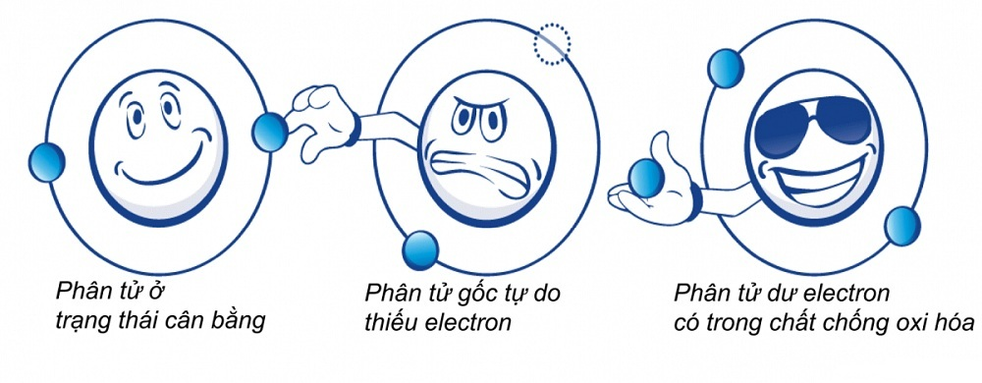
BÀI 4: NHIỆT DUNG RIÊNG
NỘI DUNG
I. Khái niệm nhiệt dung riêng
1. Hệ thức tính nhiệt lượng trong quá trình truyền nhiệt để làm thay đổi nhiệt độ của vật
2. Định nghĩa nhiệt dung riêng
II. Thực hành đo nhiệt dung riêng của nước
+ Dầu cũng có khả năng chống oxy hóa tốt hơn nước, giúp kéo dài tuổi thọ của hệ thống.

Slide 19

BÀI 4: NHIỆT DUNG RIÊNG
NỘI DUNG
I. Khái niệm nhiệt dung riêng
1. Hệ thức tính nhiệt lượng trong quá trình truyền nhiệt để làm thay đổi nhiệt độ của vật
2. Định nghĩa nhiệt dung riêng
II. Thực hành đo nhiệt dung riêng của nước
Câu 2:
+ Đo nhiệt dung riêng của nước và của đất khác nhau nên việc trao đổi nhiệt lượng khác nhau, vật có nhiệt dung riêng nhỏ thì dễ nóng lên và cũng dễ nguội đi.
+ Vào ban ngày, có ánh sáng mặt trời nên mặt đất dễ nóng lên nhanh hơn so với nước biển, đồng thời lớp không khí ở sát bề mặt đất nóng hơn ở lớp không khí trên cao nên sinh ra hiện tượng đối lưu, dòng khí mát từ biển đẩy vào sinh ra gió mát

Slide 20

BÀI 4: NHIỆT DUNG RIÊNG
NỘI DUNG
I. Khái niệm nhiệt dung riêng
1. Hệ thức tính nhiệt lượng trong quá trình truyền nhiệt để làm thay đổi nhiệt độ của vật
2. Định nghĩa nhiệt dung riêng
II. Thực hành đo nhiệt dung riêng của nước
Câu 2:
+ Ngược lại vào ban đêm không có ánh sáng mặt trời, mặt đất nguội đi nhanh hơn nên dòng khí chuyển động ngược lại ra biển.

Slide 21
II
THỰC HÀNH ĐO NHIỆT DUNG RIÊNG CỦA NƯỚC
BÀI 4: NHIỆT DUNG RIÊNG
NỘI DUNG
I. Khái niệm nhiệt dung riêng
1. Hệ thức tính nhiệt lượng trong quá trình truyền nhiệt để làm thay đổi nhiệt độ của vật
2. Định nghĩa nhiệt dung riêng
II. Thực hành đo nhiệt dung riêng của nước

Slide 22

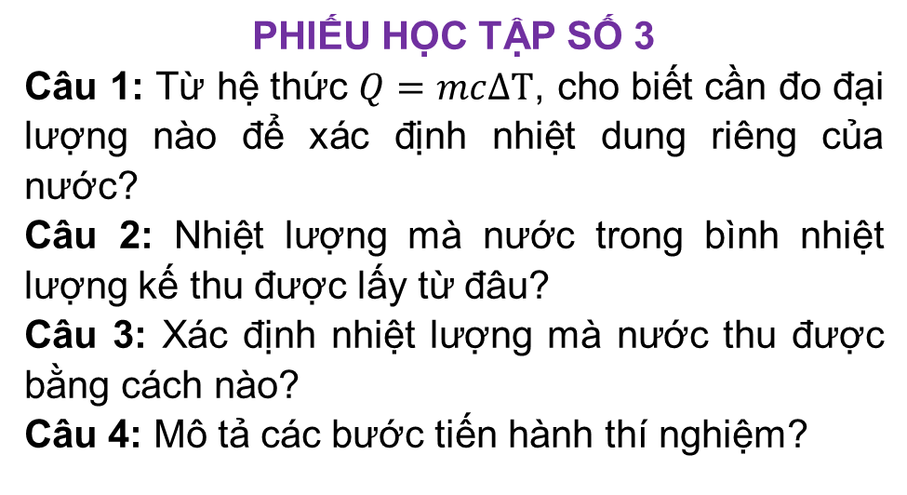
BÀI 4: NHIỆT DUNG RIÊNG
NỘI DUNG
I. Khái niệm nhiệt dung riêng
1. Hệ thức tính nhiệt lượng trong quá trình truyền nhiệt để làm thay đổi nhiệt độ của vật
2. Định nghĩa nhiệt dung riêng
II. Thực hành đo nhiệt dung riêng của nước
PHIẾU HỌC TẬP SỐ 3
Câu 1: Từ hệ thức $Q=mc∆T$, cho biết cần đo đại lượng nào để xác định nhiệt dung riêng của nước?
Câu 2: Nhiệt lượng mà nước trong bình nhiệt lượng kế thu được lấy từ đâu?
Câu 3: Xác định nhiệt lượng mà nước thu được bằng cách nào?
Câu 4: Mô tả các bước tiến hành thí nghiệm?

Slide 23
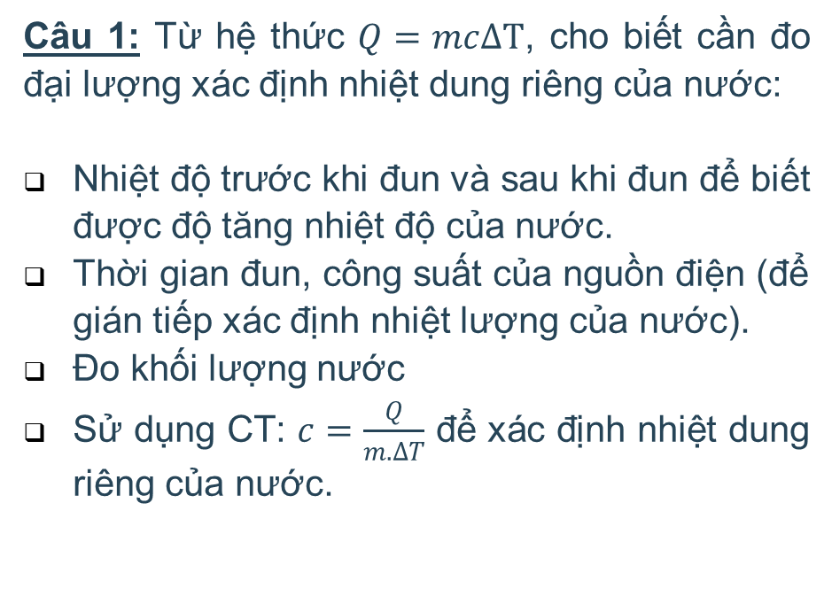
BÀI 4: NHIỆT DUNG RIÊNG
NỘI DUNG
I. Khái niệm nhiệt dung riêng
1. Hệ thức tính nhiệt lượng trong quá trình truyền nhiệt để làm thay đổi nhiệt độ của vật
2. Định nghĩa nhiệt dung riêng
II. Thực hành đo nhiệt dung riêng của nước
Câu 1: Từ hệ thức $Q=mc∆T$, cho biết cần đo đại lượng xác định nhiệt dung riêng của nước:
Nhiệt độ trước khi đun và sau khi đun để biết được độ tăng nhiệt độ của nước.
Thời gian đun, công suất của nguồn điện (để gián tiếp xác định nhiệt lượng của nước).
Đo khối lượng nước
Sử dụng CT: $c=\frac{Q}{m.∆T}$ để xác định nhiệt dung riêng của nước.

Slide 24
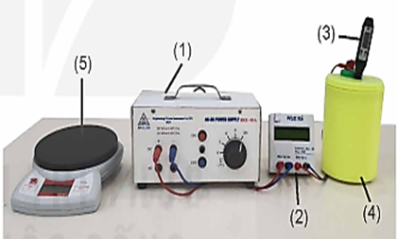
BÀI 4: NHIỆT DUNG RIÊNG
NỘI DUNG
I. Khái niệm nhiệt dung riêng
1. Hệ thức tính nhiệt lượng trong quá trình truyền nhiệt để làm thay đổi nhiệt độ của vật
2. Định nghĩa nhiệt dung riêng
II. Thực hành đo nhiệt dung riêng của nước
Dụng cụ thí nghiệm
1. Biến thế nguồn
3. Nhiệt kế điện tử
6. Các dây nối
5. Cân điện tử
4. Nhiệt lượng kế bằng nhựa có vỏ xốp, kèm dây điện trở
2. Bộ đo công suất nguồn điện

Slide 25
BÀI 4: NHIỆT DUNG RIÊNG
NỘI DUNG
I. Khái niệm nhiệt dung riêng
1. Hệ thức tính nhiệt lượng trong quá trình truyền nhiệt để làm thay đổi nhiệt độ của vật
2. Định nghĩa nhiệt dung riêng
II. Thực hành đo nhiệt dung riêng của nước
Câu 2: Nhiệt lượng mà nước trong bình nhiệt lượng kế thu được lấy từ: Sự toả nhiệt của nhiệt lượng kế (kèm dây gắn điện trở) khi có dòng điện chạy qua.
Câu 3: Xác định nhiệt lượng mà nước thu được bằng cách: Đo công suất của nguồn điện, thời gian thực hiện từ đó xác định nhiệt lượng thông qua công thức:
Q = P.t

Slide 26
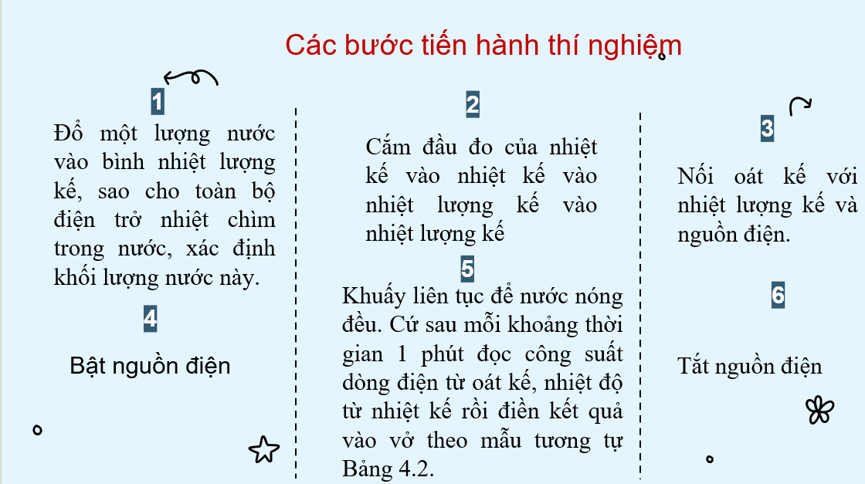
BÀI 4: NHIỆT DUNG RIÊNG
NỘI DUNG
I. Khái niệm nhiệt dung riêng
1. Hệ thức tính nhiệt lượng trong quá trình truyền nhiệt để làm thay đổi nhiệt độ của vật
2. Định nghĩa nhiệt dung riêng
II. Thực hành đo nhiệt dung riêng của nước

Slide 27
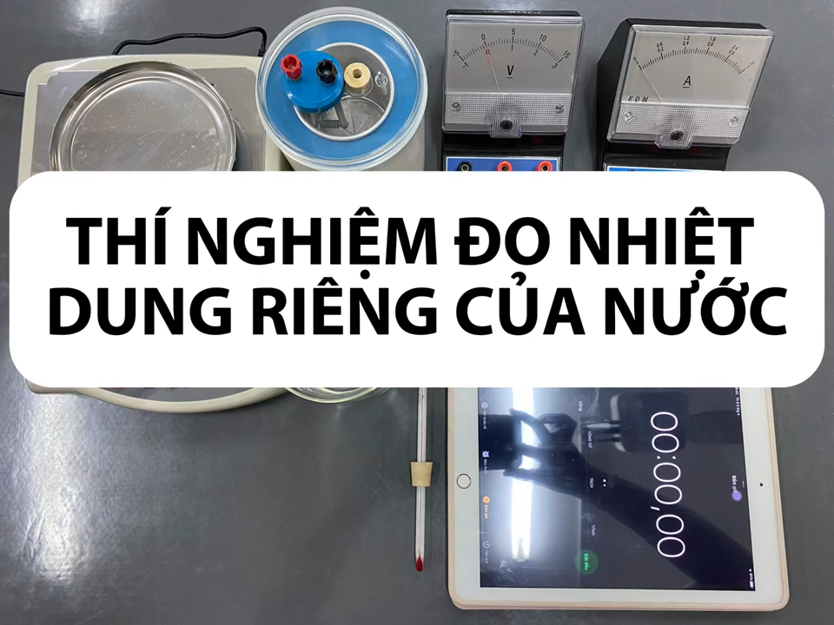
BÀI 4: NHIỆT DUNG RIÊNG
NỘI DUNG
I. Khái niệm nhiệt dung riêng
1. Hệ thức tính nhiệt lượng trong quá trình truyền nhiệt để làm thay đổi nhiệt độ của vật
2. Định nghĩa nhiệt dung riêng
II. Thực hành đo nhiệt dung riêng của nước

Slide 28
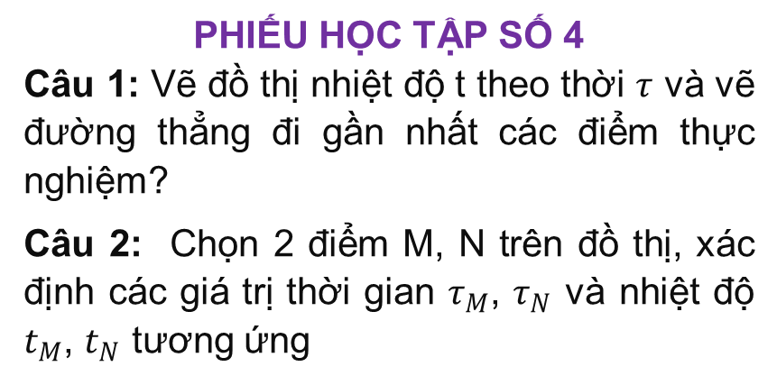
BÀI 4: NHIỆT DUNG RIÊNG
NỘI DUNG
I. Khái niệm nhiệt dung riêng
1. Hệ thức tính nhiệt lượng trong quá trình truyền nhiệt để làm thay đổi nhiệt độ của vật
2. Định nghĩa nhiệt dung riêng
II. Thực hành đo nhiệt dung riêng của nước
THẢO LUẬN NHÓM
PHIẾU HỌC TẬP SỐ 4
Câu 1: Vẽ đồ thị nhiệt độ t theo thời $τ$ và vẽ đường thẳng đi gần nhất các điểm thực nghiệm?
Câu 2: Chọn 2 điểm M, N trên đồ thị, xác định các giá trị thời gian $τ_{M}$, $τ_{N}$ và nhiệt độ $t_{M}$, $t_{N}$ tương ứng

Slide 29
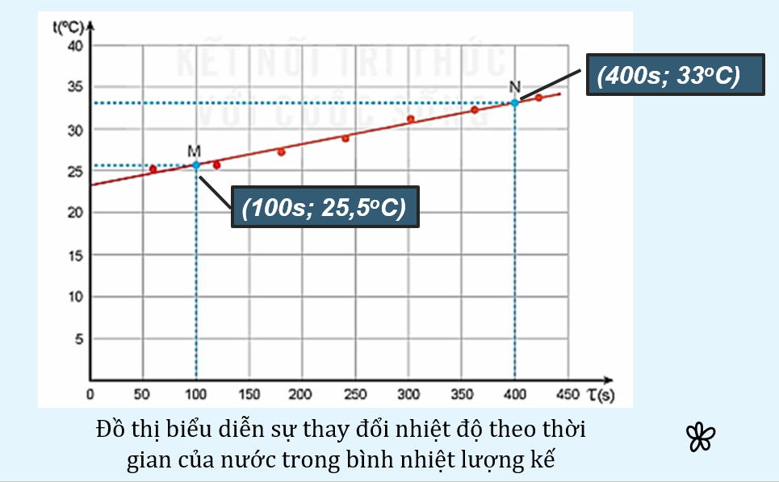
BÀI 4: NHIỆT DUNG RIÊNG
NỘI DUNG
I. Khái niệm nhiệt dung riêng
1. Hệ thức tính nhiệt lượng trong quá trình truyền nhiệt để làm thay đổi nhiệt độ của vật
2. Định nghĩa nhiệt dung riêng
II. Thực hành đo nhiệt dung riêng của nước

Slide 30
BÀI 4: NHIỆT DUNG RIÊNG
NỘI DUNG
I. Khái niệm nhiệt dung riêng
1. Hệ thức tính nhiệt lượng trong quá trình truyền nhiệt để làm thay đổi nhiệt độ của vật
2. Định nghĩa nhiệt dung riêng
II. Thực hành đo nhiệt dung riêng của nước
PHIẾU HỌC TẬP SỐ 5
Câu 1: Tính giá trị trung bình của công suất dòng điện?
Câu 2: Tính nhiệt dung riêng của nước theo hệ thức?
Câu 3: Xác định sai số của phép đo nhiệt dung riêng của nước?
Câu 4: So sánh kết quả đo với nhiệt dung riêng của nước ở Bảng 4.1 và giải thích tại sao có sự sai khác (Nếu có)?

Slide 31
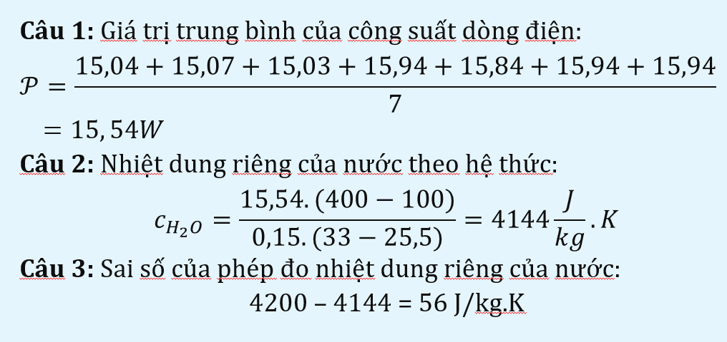
BÀI 4: NHIỆT DUNG RIÊNG
NỘI DUNG
I. Khái niệm nhiệt dung riêng
1. Hệ thức tính nhiệt lượng trong quá trình truyền nhiệt để làm thay đổi nhiệt độ của vật
2. Định nghĩa nhiệt dung riêng
II. Thực hành đo nhiệt dung riêng của nước

Slide 32
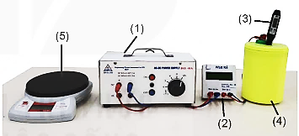
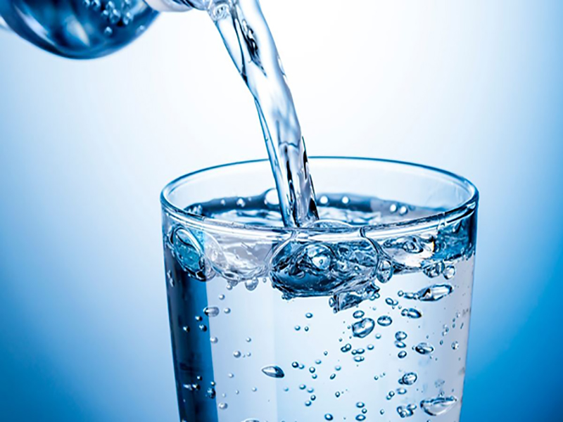

BÀI 4: NHIỆT DUNG RIÊNG
NỘI DUNG
I. Khái niệm nhiệt dung riêng
1. Hệ thức tính nhiệt lượng trong quá trình truyền nhiệt để làm thay đổi nhiệt độ của vật
2. Định nghĩa nhiệt dung riêng
II. Thực hành đo nhiệt dung riêng của nước
Câu 4: Kết quả đo với nhiệt dung riêng của nước ở Bảng 4.1:
+ Sự biến đổi tự nhiên của nhiệt dung riêng của nước.
+ Điều kiện thực nghiệm không hoàn hảo.
+ Sai số trong phương pháp đo lường.
+ Sai số trong thiết bị đo lường.

Slide 33


